Slide 1







Поступаем в австралийскую «Лигу плюща»
University of New South Wales (UNSW)
University of Queensland
Macquarie University
Москва, ул. Селезнёвская, д.11А стр. 2, офис 511
+7 495 995 95 14
seminar@directtalk.ru
www.directtalk.ru

Slide 2
Бюро международных образовательных программ «Прямой разговор»
Работаем для Вас с 1990 года;
Полное сопровождение: зачисление, проживание, виза;
Без посредников и накруток;
По ценам учебных заведений;
Индивидуальный подход;
Качественное обслуживание;
Гибкая система скидок;
95% довольных клиентов обращаются снова.
Москва, ул. Селезнёвская, д.11А стр. 2, офис 511
+7 495 995 95 14
seminar@directtalk.ru
www.directtalk.ru

Slide 3
Услуги «под ключ»
Pазработка стратегии образования на несколько лет от школы, языковых курсов до получения магистерской степени;
Подбор учебного заведения и программы с хорошей репутацией в соответствии с выбранной специальностью, финансовыми возможностями клиента, способностями к обучению, и в стране, которая будет предпочтительна;
Осуществление процедуры зачисления в учебное заведение;
Оформление страховки, визы и подготовка клиента к интервью в посольстве;
Бронирование проживания, авиабилета, трансферов к месту обучения и проживания;
Решение вопросов связанных с опекунством для несовершеннолетних;
Кураторство в течение периода нахождения клиента за рубежом и оказание содействия в случае необходимости;
Проведение необходимых консультаций перед отправкой клиента за рубеж;
Помощь в переводе в другое учебное заведение в случае необходимости.
Москва, ул. Селезнёвская, д.11А стр. 2, офис 511
+7 495 995 95 14
seminar@directtalk.ru
www.directtalk.ru

Slide 4
В курсе событий
Мы проводим регулярные открытые семинары с участием представителей учебных заведений, посольства, студентов и их родителей (см. «Календарь событий»).
Вы всегда первыми узнаёте достоверную информацию об изменениях в рейтингах, вступительных требованиях, политике учебных заведений, визовом режиме и об успехах выпускников из отзывов студентов, публикаций и новостей на нашем сайте и в социальных сетях: Facebook | Vkontakte | Youtube | Инстаграм.
И напоследок, мы всегда радуем наших клиентов эксклюзивными предложениями, гибкими скидками и приятными бонусами (см. «Акции»).
Москва, ул. Селезнёвская, д.11А стр. 2, офис 511
+7 495 995 95 14
seminar@directtalk.ru
www.directtalk.ru

Slide 5
Читайте нас в социальных сетях: Facebook | Vkontakte | Youtube | Instagram
Coming soon…!
Конкурс в социальных сетях!
ГЛАВНЫЙ ПРИЗ – ПОЕЗДКА В АМЕРИКУ!
Москва, ул. Селезнёвская, д.11А стр. 2, офис 511
+7 495 995 95 14
seminar@directtalk.ru
www.directtalk.ru

Slide 6
В семинаре принимали участие
Елена Сурина, Исполнительный Директор Бюро Международных образовательных программ «Прямой разговор»;
Наталия Коновалова, Управляющий отдела коммерческого развития Торгового представительства посольства Австралии в России;
Игорь Ткачёв, отец студента на данный момент обучающегося в Macquarie University;
Кристина Алексеева, Заместитель директора по работе с клиентами Бюро Международных образовательных программ «Прямой разговор» с презентацией об университетах University of New South Wales (UNSW), University of Queensland и Macquarie University;
Джим Зубик (Jim Zubic), Директор по стратегии, политике и проектам по работе с иностранными студентами с презентацией Monash University;
Екатерина Марчишина, выпускница Monash University;
Изабель Бристоу (Isabelle Bristow), Региональный директор по России, Восточной Европе и Центральная Азия, Study Group;
Юлия Дудник, Менеджер по работе со студентами, Study Group, Russia с презентацией University of Sydney, University of Western Australia и Australian National University.
Москва, ул. Селезнёвская, д.11А стр. 2, офис 511
+7 495 995 95 14
seminar@directtalk.ru
www.directtalk.ru

Slide 7
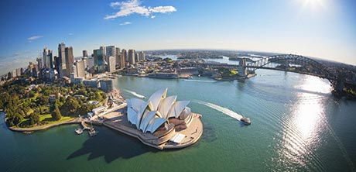
Австралия
СМОТРЕТЬ ВИДЕО
8 университетов в топ-100 мира;
Более 400 000 иностранных студентов в год;
Изобретения мирового значения;
Сильная экономика;
Экзотическая страна;
Дружелюбные и приветливые люди;
Многонациональная среда;
Программы удовлетворяют разным финансовым возможностям и предпочтениям;
Динамичная жизнь и множество спортивных, развлекательных и культурных мероприятий.
Москва, ул. Селезнёвская, д.11А стр. 2, офис 511
+7 495 995 95 14
seminar@directtalk.ru
www.directtalk.ru
Notes:
6 топ-100 вузов мира: Monash University (Мельбурн, Виктория), University of New South Wales - UNSW (Сидней, Новый Южный Уэльс), Australian National University (Канберра), University of Queensland (Брисбен, Квинсленд), University of Melbourne (Мельбурн, Виктория), University of Sydney (Сидней, Новый Южный Уэльс).
Иностранные студенты. Иностранные студенты в Австралии – ведущая строка национального дохода – более 400 000 студентов заработали Австралии более $15 миллиардов в 2013 году. В 2014 году количество иностранных студентов, обучающихся в австралийских вузах выросло на 20% по сравнению с 2013 годом. Китай и Индия все так же являются основными «поставщиками» иностранных студентов в вузы Австралии. Количество китайских студентов от общего числа международных студентов составляет 38.4%, а индийских 9%. В целях диверсификации национального разнообразия своих международных студентов, в 2014 году удалось увеличить число студентов из Таиланда, Бразилии, Непала, Пакистана, Филиппин и Тайвани. Соответственно, Австралийские вузы очень заинтересованы в привлечении студентов из России и других стран СНГ.
Диапазон цен. Стоимость обучения в год в государственных и частных колледжах варьируется от AUD$6000 до AUD$18000, в то время как в университетах диапазон цен от AUD$21000 до AUD$64000. В представленных вузах стоимость колеблется в зависимости от программы между AUD$29000 и AUD$35000.
Изобретения
Пластиковые банкноты, чёрный ящик, бионическое ухо, УЗИ, одноразовые шприцы, аспирин.
Сильная экономика. Австралия в последнее время привлекает все большее число иностранных инвесторов. Это страна с одной из наиболее развитых экономик в мире. В Австралии низкий процент ставки по кредитам, низкая инфляция и высокие темпы роста, эффективная и очень устойчивая экономика, что позволило Австралии избежать экономического спада, который за последние несколько лет пережили большинство экономически развитых стран. Почти столетие производство и экспорт шерсти овец являлся основой экономики страны. В настоящее время наиболее важными отраслями являются нефтяная, химическая, горнорудная промышленность, радиоэлектроника, а также пищевая промышленность. Страна экспортирует сельскохозяйственную продукцию и сырьё. Свыше 72% жителей Австралии в возрасте от 15 до 64 лет имеют оплачиваемую работу. Общенациональные показатели безработицы в феврале 2013 года равнялись 5.4%. Это одни из наиболее низких значений среди промышленно развитых стран. Самым большим австралийским работодателем является сектор здравоохранения и социальной поддержки. Крупнейшей профессиональной группой являются люди имеющие степень бакалавра и выше, например, инженеры, адвокаты, учителя, социальные работники, физиотерапевты. Рабочая сила в основном сконцентрирована на восточном побережье. Более чем три четверти работников трудятся в трех наиболее густонаселенных штатах — Новый Южный Уэльс, Виктория и Квинсленд, где расположены вышеназванные топ-100 вузов мира, 2 из которых представлены в презентации, а именно: Monash University (Мельбурн, Виктория), University of New South Wales - UNSW (Сидней, Новый Южный Уэльс). По прогнозам за пять лет по ноябрь 2017 года наибольший вклад в рост занятости внесут здравоохранение и социальная помощь, розничная торговля и строительство. Вместе эти отрасли обеспечат почти половину всех новых вакансий. По мнению Министерства образования, занятости и трудовых отношений Австралии, самой крупной и быстрорастущей группой профессий станет объединенная общим названием «профессионалы». Это инженеры, учителя, соцработники, юристы, физиотерапевты, финансисты, бухгалтеры и т.д. Уже сейчас в эту профессиональную группу входит один из пяти работающих австралийцев. Занятие вакансии в этой группе требует наличия высшего образования. Доля работников в австралийской экономике, закончивших вуз, увеличилась с 48,2% в 2001 году до 71% в 2014 году.
Экзотическая страна. Экзотика — понятие для северного человека почти что всеобъемлющее. Не входят сюда разве что «снежные» страны с до боли знакомыми зимними пейзажами, чинная Европа и обжитые, хоть и некогда экзотические, «юга» — Турция, Египет, Тунис и тому подобные государства с ориентацией на массовый пляжный туризм. В этом смысле особняком стоит самобытная Австралия. Австралия — государство в Южном полушарии, занимающее материк Австралия, остров Тасмания и несколько других островов Индийского и Тихого океанов; является шестым государством по площади в мире. Это единственное государство в мире, занимающее территорию целого континента. Почти половину её территории занимают пустыни и полупустыни. В течение довольно долгого времени они считались бесполезными для экономического развития. Но они богаты углём, железной рудой, бокситами, ураном, свинцом и многими другими полезными ископаемыми. Австралия — это Голубые горы со скалами «Три сестры», национальные парки, Коттедж капитана Джеймса Кука, Трасса Формулы 1 «Альберт-Парк», остров Филиппа с колонией пингвинов, подводный мир Большого Барьерного рифа и Красный центр; это город золотой лихорадки Балларат, порт Дарвин и памятники культуры аборигенов с уникальной наскальной живописью в Арнем-Ленде. Самыми распространенными деревьями в Австралии являются эвкалипт и австралийская акация, или мимоза, - государственный герб страны. Такие необычные животные, как кенгуру, вомбат или коала, родом тоже из Австралии.
Положительные люди. 83% людей считают, что на протяжении дня они испытывают больше положительных эмоций, чем отрицательных. Ожидаемая продолжительность жизни при рождении в Австралии составляет почти 82 года. Австралия страна эмигрантов, поэтому иностранцев там не воспринимают как людей «второго сорта». Только в одном Сиднее проживают люди 140 национальностей. Отношение ко всем иностранцам ровное и приветливое вне зависимости от того, из какой страны они прибыли. По свидетельствам многих, доброжелательность и открытость австралийцев не имеет равных.
Многонациональность. Австралийское общество очень многообразно и состоит из людей различных культур и национальностей. Люди из различных точек планеты приезжают жить в Австралию. Примерно четверть австралийцев родились не в Австралии, а еще у четверти хотя бы один из родителей переехал в Австралию из другой страны. Австралийское общество очень толерантно и каждый человек имеет право свободно самовыражаться в соответствии со своими традициями и культурой. Австралия — многонациональная страна, где никто не чувствует себя чужим и непринятым обществом. Несмотря на то, что государственным языком Австралии является английский, австралийцы говорят на более чем 200 языках и диалектах, включая 45 языков коренных жителей Австралии — аборигенов. Помимо английского, наиболее распространенными языками являются итальянский, греческий, кантонский, арабский, вьетнамский и мандаринское наречие китайского языка, что отражает национальное разнообразие австралийского общества.
Динамика и времяпрепровождение. От международных фестивалей еды и вина до художественных выставок, от захватывающих велогонок до беговых марафонов — в Австралии вас ждет множество событий мирового масштаба. Здесь круглый год проходят международные соревнования (Открытый чемпионат Австралии по теннису, Австралийский этап Гран-при Формулы-1, Кубок Мельбурна по скачкам), разнообразные фестивали (крупнейший цветочный фестиваль в Канберре — «Флориада», Австралийские фестивали бега, фестиваль света, музыки и фантазии «Живой Сидней», Мельбурнский фестиваль кулинарии и вина) и выставки. В январе пышно отмечается Новый год (1 января) и День Австралии (26 января), в апреле — Пасхальный фестиваль, а в декабре рождественские праздники открываются Регатой Сидней—Хобарт.

Slide 8
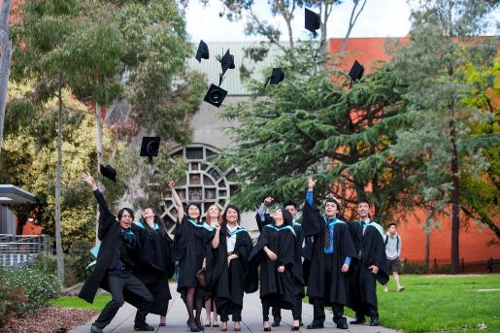
Высшее образование
Бакалавриат
Магистратура
Колледжи
Университеты
Знание английского языка
Академические требования
Документы для поступления
Москва, ул. Селезнёвская, д.11А стр. 2, офис 511
+7 495 995 95 14
seminar@directtalk.ru
www.directtalk.ru
Notes:
Бакалавриат:
В отличие от Великобритании, в Австралии возможно прямое поступление на бакалаврские программы. Минимальные требования к абитуриентам: IELTS 6.5, золотая или серебряная медаль. Если показатель IELTS ниже проходного балла, то студенты могут пройти курс английского либо при самом университете, либо при языковой школе, с которой сотрудничает данный университет с тем, чтобы виза была выдана на весь период обучения (курс английского + обучение в университете).
Некоторые университеты, например University of New South Wales (UNSW), требуют прохождение Foundation (+1 год). Остальные вузы, стараясь минимизировать студентам потерю денег и времени, как например Monash University, предлагают дипломные программы, во время которых помимо английского языка изучаются предметы 1 курса и обучаются только иностранные студенты. После окончания таких дипломных программ студенты переходят сразу на 2 курс обучения. Такие программы открыты для всех направлений: бизнес, экономика, информационные технологии, инженерное дело, гуманитарные и естественно-научные.
Магистратура:
В отличие от США, поступление на магистерские программы возможно без GMAT/GRE.
Поступить можно после окончания вуза (степени: специалист, бакалавр или магистр).
Минимальные требования к абитуриентам IELTS 6.5. Если показатель IELTS ниже проходного балла, то студенты могут пройти курс английского либо при самом университете, либо при языковой школе, с которой сотрудничает данный университет с тем, чтобы виза была выдана на весь период обучения (курс английского + обучение в университете).
Опыт работы требуется в зависимости от специальности. Желательно иметь дополнительно грамоты, награды за участие в олимпиадах, общественно-полезных проектах (особенно если нет опыта работы).
Есть магистерские программы не требующие образования в смежной области. Для поступления требуется достаточный балл по профильным предметам.
Для тех же кто хочет кардинально сменить направление, например, из гуманитарного в инженерное, университеты предлагают сертификатные и дипломные программы. В этом случае средний балл оценок по 5-тибальной шкале не ниже 3.5.
Колледжи:
Предлагают дипломные программы, после которых можно трудоустраиваться при условии выбора профессии из списка востребованных в Австралии, как например слесарь, водопроводчик, парикмахер, пекарь, социальный работник и т.д..
Делятся на государственные и частные.
В каждом штате есть сеть государственных колледжей под названием TAFE (Technical and Further Education). Они бюджетнее частных. Но в государственных колледжах нельзя получить научную степень (бакалавра или магистра). Преимущество в том, что после окончания дипломной программы в государственном колледже можно перевестись на 2 и 3 курс бакалаврской программы университета, значительно сэкономив при этом на 1-2 годах обучения.
Некоторые частные колледжи предлагают бакалаврские программы по некоторым направлениям, как правило, бизнес. После окончания частного колледжа можно трудоустраиваться или продолжить обучение на магистерских программах.
Университет:
Почему стоит выбирать университет? Престижный диплом от рейтингового вуза, бОльше связи с индустрией нежели у колледжей, бОльшие инвестиции как со стороны государства, так и со стороны бизнеса, т.к., как уже говорилось, образование – 3 строка доходов Австралийской экономики, а подавляющее большинство работающего населения Австралии имеют высшее образование.
Документы для поступления:
В отличие от других стран, документы подаваемые в поддержку заявки должны быть заверены официальным аккредитованным агентом, т.е. Бюро «Прямой разговор».
Также в этом случае документы отправляются Бюро «Прямой разговор» по электронной почте в сканированном виде, что экономит затраты на курьерскую почту и сокращает время ожидания.
Налаженный контакт с приёмной комиссией позволяет Бюро «Прямой разговор» оперативно получать ответы на интересующие студентов вопросы, в том числе о решении приёмной комиссии о зачислении студента.
В противном случае, при подаче напрямую в университет, студент обязан заверить нотариально и отправить курьерской почтой.

Slide 9

Процесс оформления и документы
Оформление на программу:
Подача заявки;
Оплата административных сборов;
Перевод аттестата/диплома с вкладышем;
Результаты теста IELTS/TOEFL;
Резюме/CV;
Рекомендательные письма;
Мотивационное письмо;
Справка из банка.
Оформление размещения/проживания:
Подача заявки;
Оплата регистрационного сбора/депозита;
Оформление трансфера от аэропорта.
Оформление на визу:
Заполнение опросника;
Сбор необходимых документов;
Оплата визового сбора;
Запись на собеседование;
Подготовка к собеседованию
Прохождение собеседования.
Москва, ул. Селезнёвская, д.11А стр. 2, офис 511
+7 495 995 95 14
seminar@directtalk.ru
www.directtalk.ru

Slide 10


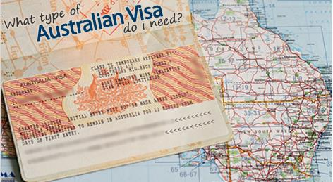
Студенческие визы
Финансовые документы;
Мотивационное письмо;
Право на работу во время обучения;
Возможность остаться в Австралии после обучения.
Москва, ул. Селезнёвская, д.11А стр. 2, офис 511
+7 495 995 95 14
seminar@directtalk.ru
www.directtalk.ru
Notes:
Студенческие визы
При подаче на визу следует учитывать, что Россия имеет оценочный уровень 3 по программам преподаваемым в колледжах и уровень 2 для студентов, поступающих на бакалаврские или магистерские программы. Это означает, что при оценочном уровне 3 необходимо предоставить выписку из банка за последние 3 месяца. Сумма на счету не должна быть меньше суммы равной году обучения + AUD$18610. При поступлении же в университет, либо при наличии комбинированного приглашения, например, сертификационная + магистерская программа, достаточно предоставить выписку одним днём, согласно требованиям 2 оценочного уровня.
Также для посольства Австралии помимо финансов основополагающим является Ваша мотивация. Поэтому нужно очень серьёзно отнестись к мотивационному письму в поддержку визового заявления. Понимая ответственность данного мероприятия, Бюро международных образовательных программ «Прямой разговор» всегда оказывает визовую поддержку своим клиентам.
Право на работу во время обучения
В отличие от всех других стран, в том числе Канады, США и Великобритании, австралийская студенческая виза позволяет студенту самому варьировать количество часов работы в рамках 40 часов в 2 недели и работать как на кампусе так и вне его. Например, можно работать 30 часов в одну неделю, в следующую 10 часов или все 40 часов в одну неделю и т.д.. При этом важно отметить, что Австралия является страной с максимальным показателем минимальной оплаты труда. Например, уборщик в Макдональдсе получает минимум AUD$16 в час, что на данный момент является 850 рублей в час и в месяц составляет 65 000 рублей и может покрыть месячные расходы на проживание и питание.
Возможность остаться после обучения
Австралия является страной открытой для иммиграции. Чтобы получить право на работу после окончания обучения, необходимо удовлетворять следующим условиям: минимальный период обучения 2 года; научная степень (бакалавр или магистр) из Австралийского вуза, либо получить Post-secondary/Postgraduate сертификат и/или диплом по специальности, входящей в список востребованных профессий, который ежегодно обновляется.

Slide 11
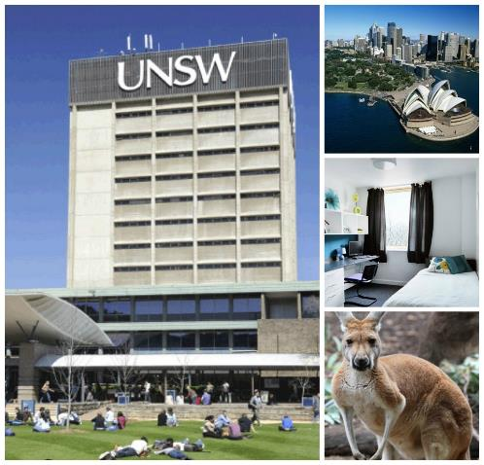
University of New South Wales
Сидней, Новый Южный Уэльс;
Group of 8, Universitas 21, ТОП-50 мира;
Ведущие специальности: IT, архитектура (№1 в Австралии), инженерные специальности (№39), медицина (№29), биология (№38), образование (№26), экономика и управление (ТОП-10 мира);
4, 9 и 12 месяцев подготовительной программы с дальнейшим переходом на первый курс.
Москва, ул. Селезнёвская, д.11А стр. 2, офис 511
+7 495 995 95 14
seminar@directtalk.ru
www.directtalk.ru
Notes:
Выигрышное местоположение
UNSW был основан в 1949 году. Сегодня это крупнейший университет штата с международными и австралийскими национальными исследовательскими центрами. Университет занимает территорию, расположенную на восьми кампусах. Отличная материальная база университета используется не только для организации академического процесса, но и для проведения исследований мирового уровня;
Расположен он в одном из крупнейших городов Австралии Сиднее на восточном побережье в штате Новый Южный Уэльс, одном из наиболее густонаселенных штатов с одним из наиболее высоких показателей занятости его населения;
Сидней – столица штата Новый Южный Уэльс, 4 млн. населения которого составляют пятую часть населения всей Австралии. Это основной финансовый центр Австралии и один из главных финансовых центров мира;
Обучение проходит в главном кампусе «Kensington», что в 15 минутах от центра города на автобусе и в 15 минутах езды на машине от международного аэропорта (Sydney International Airport), в близкой доступности знаменитые пляжи Bondi, Coogee и Marouba.
Рейтинг
Входит в Группу 8 (аналог американской Лиги Плюща), группу Universitas 21 (U21), Ассоциацию университетов Азиатско-Тихоокеанского региона (APRU) с 2013 года;
Занимает ТОП-100 место в мировом рейтинге;
Находится на 52 месте среди вузов мира, согласно международному рейтингу QS World University Rankings 2013;
Находится на 24 месте среди вузов мира по репутации среди работодателей, согласно международному рейтингу QS World University Rankings 2013;
Среди выпускников UNSW миллионеров больше, чем среди выпускников других австралийских университетов (Spear’s WealthInsight 2014);
По среднестатистическому заработку, выпускники бакалаврских и магистерских программ UNSW входят в топ 5% среди выпускников всех вузов в штате Новый Южный Уэльс;
Факультеты и программы
Большой выбор программ: 900 программ в 9 факультетах с мировым рейтингом;
Факультет экономики и бизнеса (School of Business): 16 программ входит в ТОП-50 мира, Accounting and Finance (Бухгалтерский учёт и финансы) в ТОП-10 мира; программа MBA номер 1 в Австралии (Financial Times UK 2014), среди выпускников больше Президентов ТОП-50 крупнейших компаний Австралии, чем в других австралийских университетах (Leading Company 2012);
Факультет гуманитарных наук (Arts and Social Sciences) в ТОП-50 мира: программа Education (Образование) занимает 26 место, English Language and Literature (Английский язык и литература) на 41 месте, Social Sciences (Социальные науки) удерживает 40 место в мировом рейтинге Times Higher Education;
Факультет Архитектуры и строительства (Built Environment) номер 1 в Австралии: среди преподавателей победитель Притцкеровской премии (аналог Нобелевской премии, но в области Архитектуры), самые высокие зарплаты среди выпускников, сотрудничество со всемирно известными университетами: Politecnico de Milano Design School (Италия) иTsinghua University (Пекин, Китай);
Факультет Искусства и дизайна (Arts and Design): AUS$58 миллионов было вложено в реновацию выставочного зала, студий и проекционного оборудования;
Факультет Инженерного дела (Engineering) занимает 39 место в мире и 1 место в Австралии согласно QS World University Rankings for 2012/2013, среди выпускников 23 из 100 наиболее востребованных, известных, влиятельных и передовых инженеров в Австралии, больше бизнесменов в технической сфере, чем среди выпускников других австралийских университетов за последние 15 лет (CrunchBase 2013);
Юридический факультет (Law) занимает 14 место в мире согласно QS World University Rankings 2014: центр юридических консультаций для населения на кампусе, самые высокие зарплаты среди выпускников;
Медицинский факультет (Medicine) занимает 29 место в мире согласно QS World University Rankings 2014: AUS$100 миллионный ежегодный бюджет на исследования, центр исследований раковых заболеваний (Lowy Cancer Research Centre);
Факультет естественно-научных программ и исследований (Science) занимает 15 место в мире согласно QS World University Rankings 2014, среди преподавателей победители международных премий и наград в области исследования и производства, программы по окружающей среде и экологии (Environmental Sciences), а также по биологии (Biological Sciences) входит в ТОП-50 мира, программы по химии (Chemistry), по геонауке и океанологии (Earth and Marine Sciences), по физике и астрономии (Physics and Astronomy), по математике (Mathematics) и географии (Geography) входят в ТОП-100 мира.
Исследования мирового значения
Согласно Excellence in Research Australia Rankings, UNSW входит в ТОП-100 Австралии за научные достижения в областях:
Раковых заболеваний (Cancer Research)
Фотоэлектрических устройств (Photovoltaic)
Инженерии (Engineering)
Биомедицине (Biomedical Science)
Финансов (Financial Markets)
Интерактивному кино (Interactive Cinema)
Квантовой вычислительной техники (Quantum Computing)
Университет предлагает помимо бакалаврских программ, также магистерские программы сроком на 2 года, что позволяет остаться в стране после окончания обучения.

Slide 12
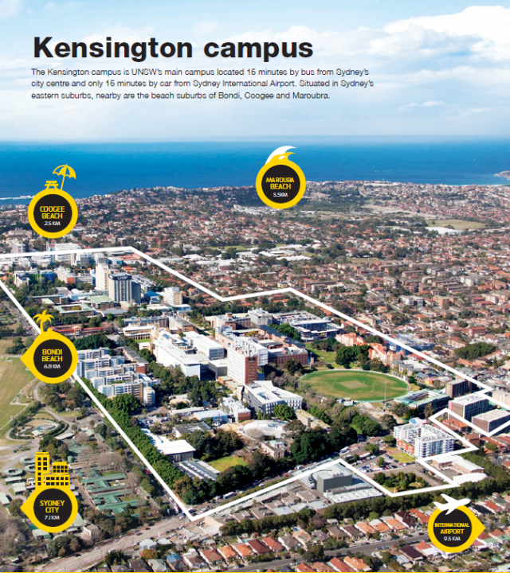
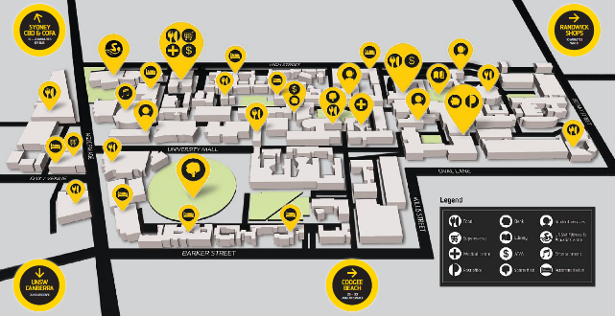
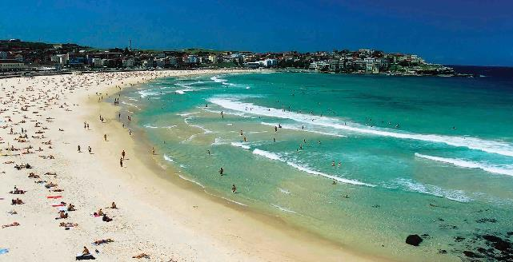
Bondi Beach

Slide 13
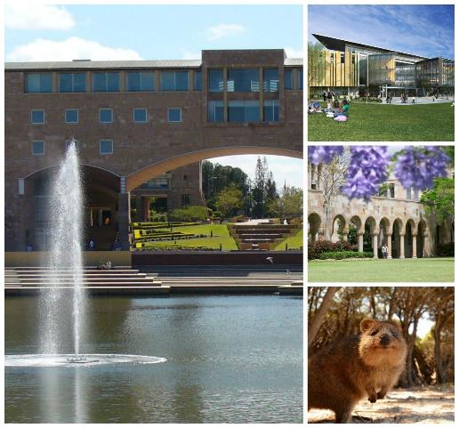
University of Queensland
Брисбен, Квинсленд;
Group of 8, Universitas 21;
Бизнес школа №1 в Австралии и №47 в мире (US News and World Report);
9 и 12 месяцев подготовительной программы с дальнейшим переходом на первый курс.
Москва, ул. Селезнёвская, д.11А стр. 2, офис 511
+7 495 995 95 14
seminar@directtalk.ru
www.directtalk.ru

Slide 14
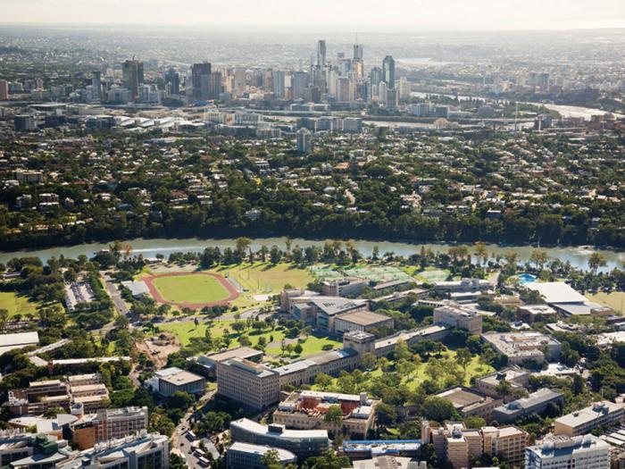
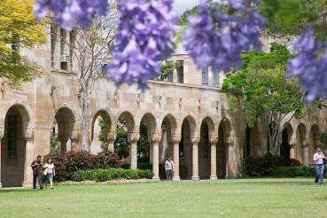
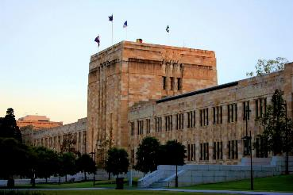
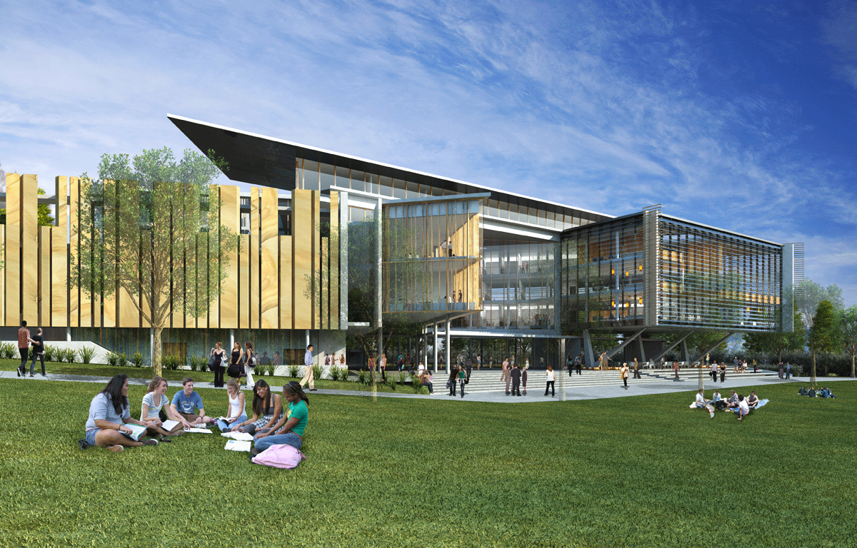
City Center – 6.1 км
St Lucia Campus

Slide 15
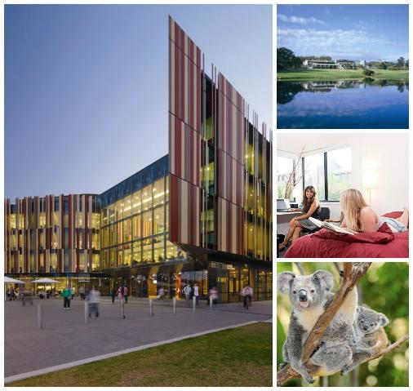
Macquarie University
Сидней, Новый Южный Уэльс;
ТОП-10 в Австралии, ТОП-30 университетов мира, младше 50 лет;
MBA - №1 в Австралии;
Ведущие специальности: геология, горное дело, образование и педагогические науки (ТОП-50);
9 месяцев подготовительной программы с дальнейшим переходом на первый курс;
9-12 месяцев дипломной программы с дальнейшим переходом на второй курс.
Москва, ул. Селезнёвская, д.11А стр. 2, офис 511
+7 495 995 95 14
seminar@directtalk.ru
www.directtalk.ru
Notes:
Выигрышное местоположение
Macquarie University, основанный в 1964 году, получил свое название в честь Лахлана Маккуори, первого губернатора штата Нового Южного Уэльса;
Расположен он в одном из крупнейших городов Австралии Сиднее на восточном побережье в штате Новый Южный Уэльс, одном из наиболее густонаселенных штатов с одним из наиболее высоких показателей занятости его населения;
Сидней – столица штата Новый Южный Уэльс, 4 млн. населения которого составляют пятую часть населения всей Австралии. Это основной финансовый центр Австралии и один из главных финансовых центров мира. Сидней входит в ТОП-10 мира по уровню и комфорту жизни (The Economist Global Liveability Report 2012);
Университет имеет два кампуса и единственный имеет отдельную станцию метро с выходом прямо на свой кампус. Университет находится в деловом районе Macquarie Park, известном центре высоких технологий, аналог американской Кремниевой долины (Silicon Valley). Главный кампус занимает 135 га территории паркового типа в 30 мин. езды от центра Сиднея. На территории расположен скульптурный парк, несколько музеев, два отеля, поле для гольфа. Рядом также находится крупный торговый центр.
Рейтинг
В ТОП-10 университетов Австралии;
В ТОП-40 университетов Тихоокеанского региона (Shanghai Jiao Tong University Academic Rankings of World Universities );
9 самый интернациональный университет в мире (Times Higher Education World University Rankings);
В ТОП-100 среди университетов мира, чьих выпускников охотно берут на работу в крупные компании (Global Employability Survey 2012)
В ТОП-30 вузов мира младше 50 лет.
Факультеты и программы
Macquarie University показал результаты выше и лучше мировых стандартов по преподаванию и исследованиям в областях: Геонаука (Earth Sciences), окружающая среда и экология (Environmental Sciences), физика (Physical Sciences);
Программа MBA занимает 1 место в Австралии (Financial Times 2015, Times Higher Education, Shanghai Jiao Tong University Academic Rankings of World Universities и QS World University Rankings);
Программы по бухгалтерский учету (Accounting), информационным системам (Information Systems), геонауке и океанологии (Earth and Marine Studies), медиа (Media) входят в ТОП-100 мира;
Программы по лингвистике (Linguistics) и психологии (Phycology) входят в ТОП-50 мира (QS World University Rankings).
Macquarie University International College
Программа подготовки для международных студентов на бакалаврские программы обязательна для всех поступающих после окончания российской школы. Длительность и тип программы зависит от уровня английского языка: при IELTS 5.5 – 8 месяцев, при IELTS 5.0 – 11 месяцев. Если уровень английского ниже этих проходных баллов, то университет предлагает курсы английского языка. Подготовка проходит по всем направлениям: естественные науки, бизнес, гуманитарные науки и дизайн. После успешного окончания программы студенты переходят на первый курс бакалавра.
Тем, у кого IELTS 6.0 предлагаются дипломные программы по следующим направлениям: бизнес, инженерное дело, информационные технологии и медиа. После успешного окончания программы студенты переходят на второй курс бакалавра.
Связи с производством, стажировки
Macquarie University установил прочные партнёрские связи с рядом высоко профильных компаний, многие из которых предоставляют студентам возможность стажироваться и проходить производственную практику: Citigroup, Cochlear Ltd., Commonwealth Bank of Australia, CSIRO, Deloitte, GlaxoSmithKline, Honeywell, Huawei, Optus, Red Bull и Westfarmers;
Программа Professional and Community Engagement (PACE) предлагает учащимся бакалаврских программ участие в проектах международного, национального и местного значения в области, в том числе стажировки, общественно полезные проекты, бизнес проекты, благотворительные мероприятия и т.д..
Исследования мирового значения
В центре эмоционального здоровья проводят исследования в области тревог, депрессий и других проблем психического характера;
Отделение европейских языков разработало австралийский национальный словарь;
Macquarie – один из немногих зарубежных вузов, который предлагает изучение и исследование русского языка;
Достижения в области хиропрактики (форма альтернативной медицины).

Slide 19
Спасибо за внимание!
Участникам семинара в подарок:
Индивидуальные (повторные) консультации лично в офисе, по E-mail, телефону и скайпу;
Визовая поддержка;
Заверение документов для подачи заявки в вузы;
Скидка на услуги;
Предварительная оценка приемной комиссии.
Москва, ул. Селезнёвская, д.11А стр. 2, офис 511
+7 495 995 95 14
seminar@directtalk.ru
www.directtalk.ru

